Slide 1
图像匹配3 实时平面跟踪

Slide 2
实验步骤
帧率：1/处理一帧的时间
每一帧：
SIFT / SURF / ORB方法检测特征点
暴力匹配+排序得到前m个最好的匹配或只用距离小于m*MAX_DIS的匹配
RANSAC得到更好的匹配，并计算透视变换矩阵H
通过H得到变换后的检测区域

Slide 3
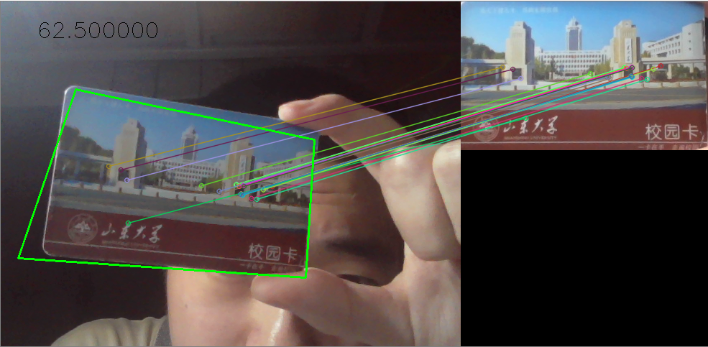
ORB+RANSAC+透视变换
ORB：大约62fps
但是效果不好，会有错误和抖动

Slide 4
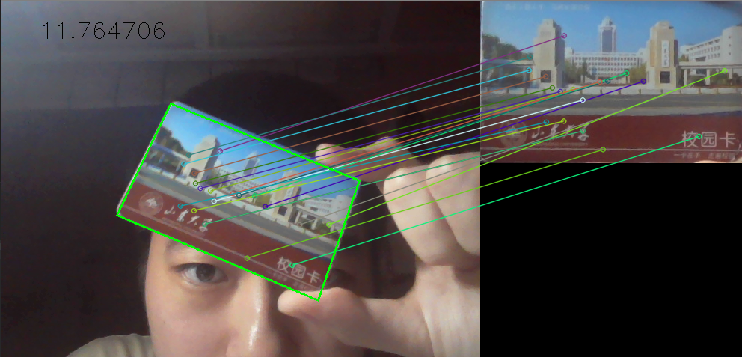
SIFT+RANSAC+透视变换
SIFT：大约10fps
效果好，没有明显的错误和抖动

Slide 5
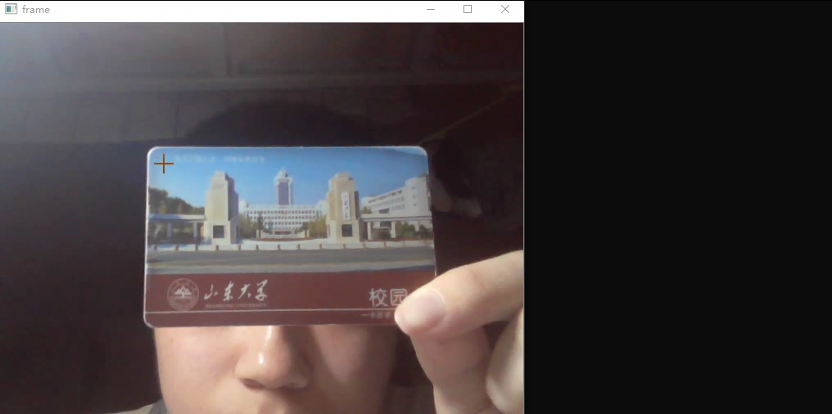
SIFT+RANSAC+透视变换

Slide 6
KLT方法
ORB效果太差，SIFT达不到帧率要求
使用KLT方法（cv::calcOpticalFlowPyrLK）改善速度和稳定性
初始化待检测特征点
cv::goodFeaturesToTrack方法检测角点--整数表示的角点坐标
cv::cornerSubPix方法检测亚角点—细化为实数表示的角点坐标
循环
cv::calcOpticalFlowPyrLK方法检测相邻两帧间特征点的移动

Slide 7
KLT方法
实现过程中出现一个问题，标记的矩形框会停留在第一帧的位置，不管动作幅度多大，都只有一点点的变化，且会恢复到原始位置。
原因是计算变换矩阵时思路还停留在上一阶段使用SIFT / ORB时，使用当前帧与模板计算透视变换，而KLT方法则是仅与上一帧相关
改为当前帧与上一帧之间计算变换矩阵，并用2个框分别标出

Slide 8
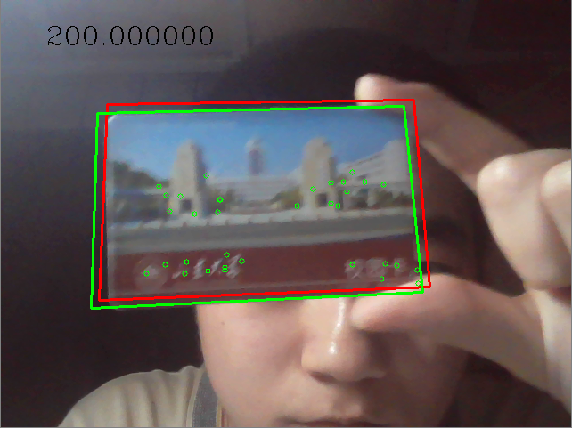
KLT方法
速度很快，在debug模式下就能达到25fps，release模式下大约200~500fps
仅与上一帧相关，特征点会不经意间或者故意间跑掉，导致跟踪的矩形框变形且再不能恢复

Slide 9
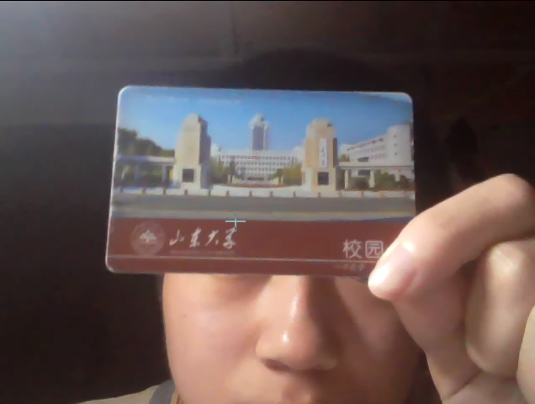
KLT方法

Slide 10
KLT方法
KLT太依赖于前一帧，导致特征点跑掉后也不能恢复正常
隔几帧重新检测特征点，将一切从头开始
每隔一段时间（如10帧），用SIFT检测整个区域中与模板匹配的特征点，将特征点重新初始化，在剩余时间里用KLT方法
在重新初始化的瞬间帧率会有所下降

Slide 11
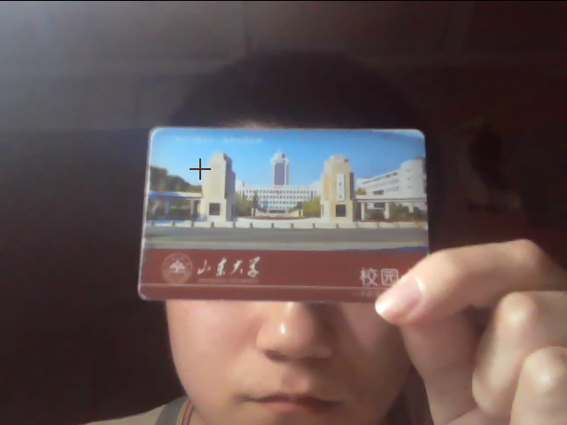
改进后的光流法

